Slide 1
Вікторина «Я знаю українську»

Slide 2
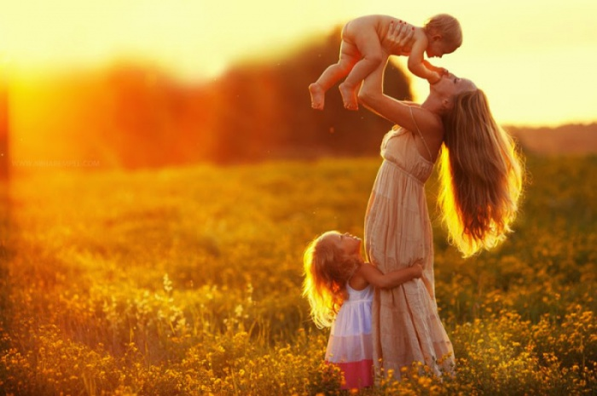

Slide 4
1. Скільки букв в українському алфавіті?
(33)
2. Скільки голосних звуків в українській мові?
(6)
3. Який знак в українській мові не є розділовим?
(Дефіс, апостроф)
4. Назвіть останній відмінок української мови.
(Кличний)
5. Скільки звуків у слові «кущ»?
(4)
6. Яка буква в українській мові не має відповідного звуку?
(Ь)

Slide 5
7. Вигадане ім'я, під яким автор друкує свій твір.
(Псевдонім)
8. Змалювання в літературі картин природи або будь-якого незамкненого простору.
(Пейзаж)
9. Віршований твір, який призначений для співу.
(Пісня)
10. Головні члени речення.
(Підмет і присудок)
11. Яка частина мови вказує на предмет, але не називає його?
(Займенник)

Slide 6
12. Чуже мовлення, передане без змін.
(Пряма мова)
13. Поставте у кличний відмінок слово «юнак»
(Юначе!)
14. Назвіть знак, що позначає тверду, роздільну вимову на межі приголосного і голосного.
(Апостроф)
15. Закінчити речення: «Слово до слова зложиться…
мова».
16. Назвіть слова з префіксом прі-.
(Прізвисько, прірва, прізвище)

Slide 8
Я у дверях, у замку, я і в нотному рядку; Можу гайку загвинтити і у вирій полетіти, Телеграму передати, таємниці розгадати.
(Ключ
- багатозначне)

Slide 9
У зошиті з письма – я коса чи пряма. Ще я можу, ви повірте, і креслити, і міряти, Якщо треба, в той же час враз шикую школу й клас.
(Лінійка
- багатозначне)

Slide 10
Сам вечірньої години Заховався в кущ калини, Та на дудочку одну Грає пісню чарівну.
(Соловейко
– однозначне)

Slide 11
Б’ють мене старі й малі І в повітрі, й на землі, Та від цього не вмираю Тільки весело стрибаю.
(М’яч
– однозначне)

Slide 12
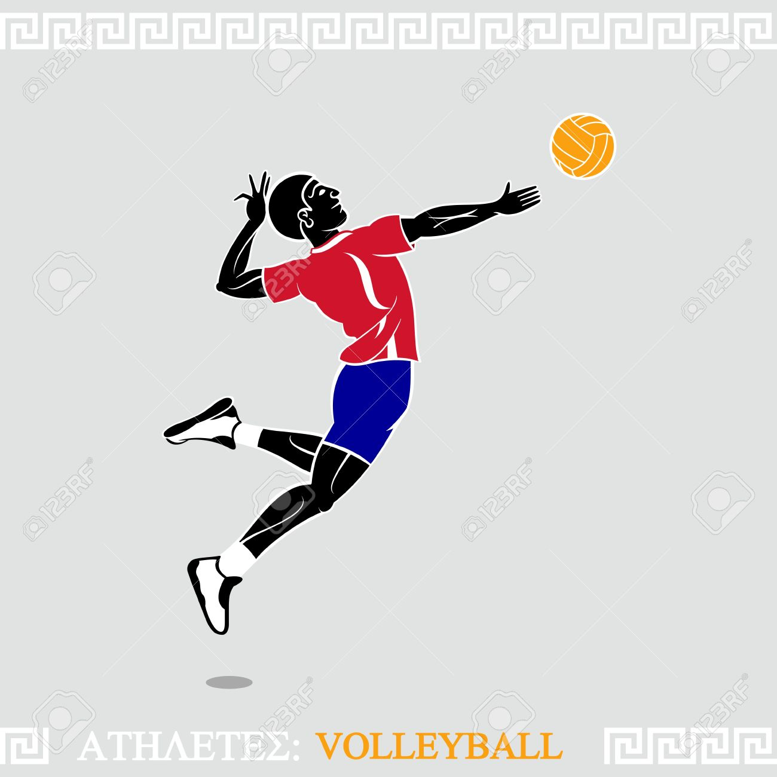

Slide 13
Підберіть синоніми до слів:
ХОДИТИ
(пересуватися, іти,
шкандибати, човгати,
крокувати, походжати)

Slide 14
дбати
(піклуватися, турбуватися,
опікуватися, переживати за когось)

Slide 15
ПАХУЧИЙ
(ароматний, запашний, духмяний)

Slide 16
СОЛДАТ
(воїн,
рекрут,
боєць)

Slide 17
БЕЗЖАЛІСНИЙ
(злий, жорстокий,
безсердечний, нещадний,
немилосердний, лютий)

Slide 18
ЗАМІНИТИ ОДНИМ СЛОВОМ

Slide 19
Відступ у першому рядку тексту
___________
(Абзац)

Slide 20
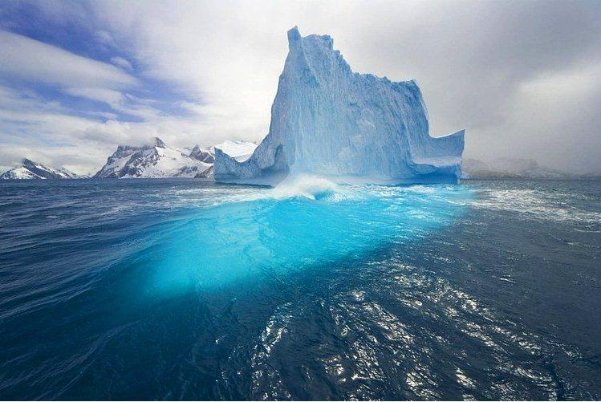
Льодова гора,
що плаває в океані
(Айсберг)

Slide 21
Розмова між двома особами
(Діалог)

Slide 22
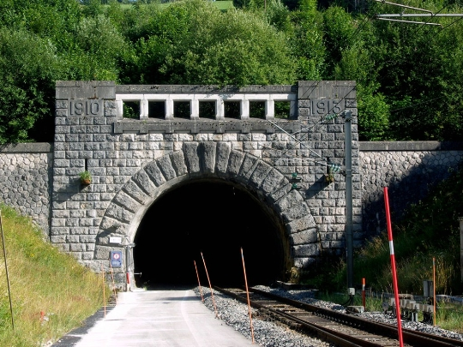
Проїзд, прохід, прокладений під землею або пробитий угорі
(Тунель)

Slide 23
Слова, різні за звучанням, але однакові за значенням
(Синоніми)

Slide 24
Слова, що мають протилежне значення
(Антоніми)

Slide 26
Брати бика за роги
- братися енергійно до якоїсь справи

Slide 27
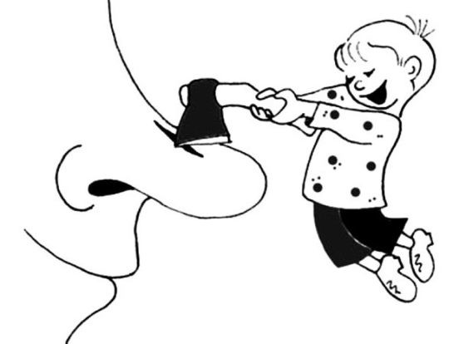
Зарубати на носі
- запам’ятати

Slide 28
Тягнути кота за хвіст
- робити щось дуже повільно

Slide 29
Як риба у воді
- відчувати себе комфортно, зручно

Slide 30
Закінчить
прислів’я

Slide 31
Гостре словечко коле
(сердечко).
Умій сказати, умій,
(змовчати).

Slide 32
Брехня стоїть на одній нозі, а правда
на двох.
Ластівка день починає, а соловей
закінчує.

Slide 33
Наука в ліс не веде, а з лісу
виводить.
Яблуко від яблуні недалеко
падає.

Slide 34
Слово - не горобець, вилетить-
не впіймаєш.
Книга вчить, як на світі
жить.

Slide 35
“Темна
конячка”

Slide 36
Яке слово сховалося у слові?

Slide 37
Україна
країна
земляк
земля
барвінок
вінок

Slide 38
музикант
музика
скарбничка
скарб
народність
народ

Slide 39
Перекладач

Slide 40
Запам’ятайте!
Російською
Українською
Ему нечего терять
Йому нема чого втрачати

Slide 41
Запам’ятайте!
Російською
Українською
Терять голову
Втрачати розум

Slide 42
Запам’ятайте!
Російською
Українською
Терять сознание
Непритомніти

Slide 43
Запам’ятайте!
Російською
Українською
Терять время
Марнувати, гаяти час

Slide 44
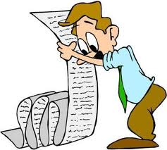
“Редактор”

Slide 45
Не мішайте працювати в класі.
Не заважайте працювати в класі.
Через неділю в університеті день відчинених дверей.
Через тиждень в університеті день відкритих дверей.

Slide 46
Слідуюча зупинка площа Івана Франко.
Наступна зупинка площа Івана Франка.
На послідній літак на Львів я не вспів.
На останній літак на Львів я не встиг.

Slide 47
Вітаємо переможців!
Команда “Літера”
Команда “Звук”
Кількість балів
...бали
Кількість балів
….бали

Slide 48
МОЛОДЦІ!!!
Вітаємо переможців!

